Slide 1
학위청구논문
제출자격요건 확인
매뉴얼

Slide 2
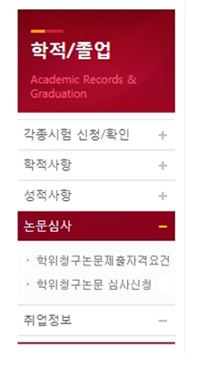
포탈(학생조회화면)
메뉴
: 학적/졸업 → 논문심사 → 학위청구논문제출자격요건 (신설)
신설 메뉴

Slide 3
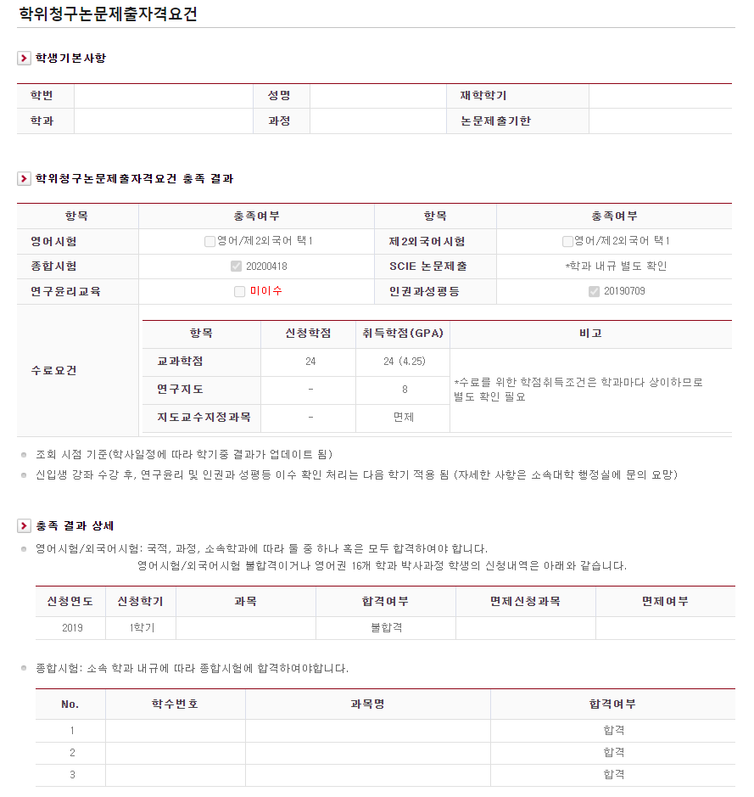
포탈
Ex) 2024 – 1 : 2024년 1학기까지 논문 제출하여
통과해야 졸업 가능
논문 제출이 불가능할 경우
학적상태는 아래와 같이 처리 됨
* 수료자: ‘영구수료’
미수료자: ‘제적’
※ 충족여부 표기 내용 구분
① 충족: 최종 합격한 날짜가 표기됨
② 미충족: 미이수 혹은 미충족으로 표기됨
학위청구논문 심사신청 불가능
[뒷면참조]
※ 신청내역 등이 표기되는 경우:
1) 외국어시험 불합격
2) 특정 16개 학과의 박사, 석박사통합과정 학생
:두 개의 외국어 합격이 필요하므로
한 개만 합격(or 면제)했을 시 출력됨
* 최종 합격, 면제될 경우 표기되지 않음

Slide 4
포탈
충족 결과 상세
: 아래와 같이 외국어시험 신청 내역이 표기되는 경우
① 외국어시험 응시 후 불합격할 경우
② 특정 16개 학과의 박사, 석박사통합과정 학생
: 두 개의 외국어 합격이 필요하므로
한 개만 합격(or 면제 신청)했을 시 출력됨

Slide 5
문의사항
▶ 신입생 강좌 문의: graduate_bk21@korea.ac.kr
▶ 외국어 시험 문의: graduate2@korea.ac.kr
▶ 그 외 자세한 사항은 학과 내규에 따라 상이하므로 소속대학 행정실에 문의

Slide 6
감사합니다.

Slide 7
Dissertation Submission Requirements check
Manual

Slide 8
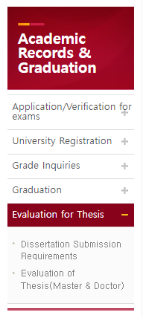
Portal
MENU
: Registration/Graduation → Academic Records & Graduation → Evaluation for Thesis → Dissertation Submission Requirements
①Click!
②Click!

Slide 9
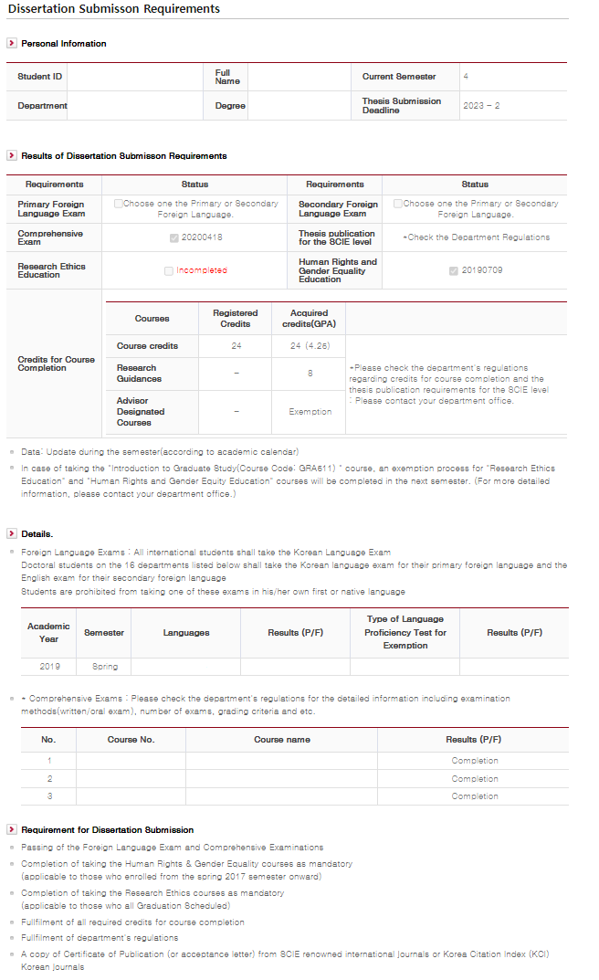
Portal
Ex) 2024 – 2 : In order to graduate, you must submit and pass the thesis by the fall semester of 2024
※
※ Status
The date of the final pass: Completed of Dissertation Submission Requirements

Slide 10
Contact Information
▶ Introduction to Graduate Study: graduate_bk21@korea.ac.kr
▶ Foreign language exam: graduate2@korea.ac.kr
https://graduate2.korea.ac.kr/
(Academics→Academic Affairs→Eligibility Exams for Dissertation)
▶ For more detailed information, please contact your department office.

Slide 11
End.

